Slide 1
5.基于R的统计分析
▲4.基于R的数据可视化
▼6.基于R的机器学习

Slide 2
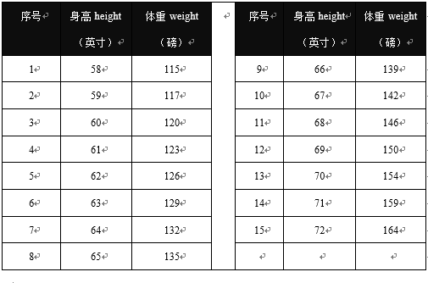
基于R的统计分析
▼专题【案例与实践】
►5.基于R的统计分析
The World Almanac and Book of Facts（1975）
30-39岁之间的15名女性的身高和体重信息
在数据集women的基础上，以身高为自变量，而体重为因变量进行线性回归分析

Slide 3
基于R的线性回归分析
▼专题【案例与实践】
►5.基于R的统计分析

Slide 4
基于R的线性回归分析
▼专题【案例与实践】
►5.基于R的统计分析

Slide 5



▼专题【案例与实践】
►结束
数据科学理论与实践
朝乐门
清华大学出版社
2017
数据科学
朝乐门
清华大学出版社
2016
chaolemen
@
ruc.edu.cn
参考书目
教学支撑平台
主讲人联系方式
主讲人微信

